Slide 1
ESTRATEGIAS GENÉRICAS
Área Académica: Ingeniería Mecánica
Profesor(a): Mtra. Claudia García Pérez
Periodo: Julio - Diciembre / 2016

Slide 2

ESTRATEGIAS GENÉRICAS
Resumen
El lograr la ventaja competitiva se puede lograr tomando en cuenta diversos segmentos de la industria o en un segmento pequeño.

Slide 3
ESTRATEGIAS GENÉRICAS
Abstract
The competitive advantage can be achieved by taking into account various segments of the industry or a small segment.

Slide 4
ESTRATEGIAS GENÉRICAS
Keywords: costos, diferenciación, enfoque

Slide 5
CLASIFICACIÓN
Estrategias genéricas
Liderazgo en costos
Enfoque en la diferenciación
Diferenciación en los costos
Fuente: Porter, 2015

Slide 6
CLASIFICACIÓN
Forma de alcanzar
la ventaja competitiva
El liderazgo en costos Estrategias de enfoque
Diferenciación
Diversos segmentos Segmento pequeño
de la industria
Notes:
Cada una de las estrategias plantea una forma especial para alcanzar la ventaja competitiva.
El liderazgo en costos y diferenciación proporcionan ventajas competitivas en muy diversos segmentos de la industria.
Estrategias de enfoque se centran en un segmento pequeños

Slide 7
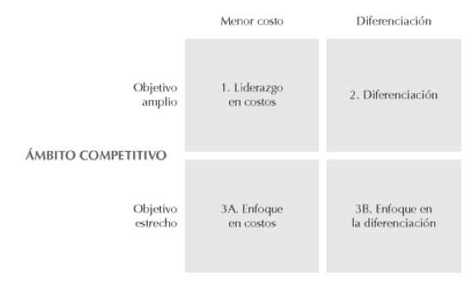
CLASIFICACIÓN
Cuadro obtenido de Porter, 2015
Notes:
El concepto de las estrategias genéricas se basa en que la ventaja competitiva constituye la esencia de cualquier estrategia y en que para lograrla es indispensable tomar una decisión: si la compañía quiere alcanzar la ventaja competitiva deberá escoger la clase que desea obtener y el ámbito donde lo hará. "Contentar a todo mundo" es sinónimo de mediocridad estratégica y de un desempeño por debajo del promedio, porque a menudo significa que no existe en absoluto una ventaja competitiva.

Slide 8
LIDERAZGO EN COSTOS

Slide 9
CARACTERÍSTICAS
La organización se propone (Porter, 2015):
Convertirse en el fabricante de costo más bajo de su industria
Tener un ámbito extenso
Atender a muchos de sus segmentos

Slide 10
CARACTERÍSTICAS
Operar en sectores industriales afines
Vender un producto estándar o austero
Aprovechar el costo absoluto o de escala

Slide 11
DIFERENCIACIÓN EN LOS COSTOS

Slide 12
CARACTERÍSTICAS
La compañía intenta (Porter, 2015):
Distinguirse dentro de su sector industrial en aspectos bastante apreciados por los compradores.
Escoge uno o más atributos que juzque importantes (que sean distintos a los de sus rivales)

Slide 13
CARACTERÍSTICAS
Adopta un posicionamiento especial para atender esas necesidades
Ve premiada su singularidad con un mayor precio (si quiere fijar un precio elevado deberá ser en verdad única en algo o ser percibida como tal).

Slide 14
MEDIOS PARA DIFERENCIARSE
Según Porter (2015), algunos de ellos son:
Basarse en el producto en sí
Sistema de entrega con que lo vende
Método de mercadotecnia

Slide 15
ESTRATEGIAS PARA DIFERENCIARSE
Según Valls (2013) se tiene 4 aspectos a considerar para diferenciarse de los competidores:

Slide 16
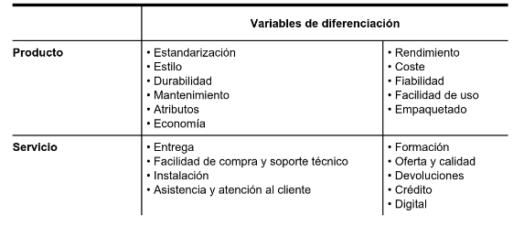
ESTRATEGIAS PARA DIFERENCIARSE
Fuente: Fava, 2013 citado por Valls, 2014.

Slide 17
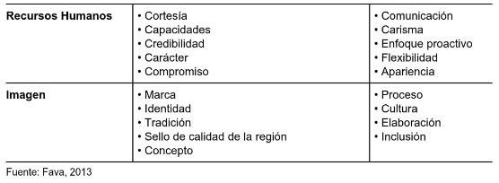
ESTRATEGIAS PARA DIFERENCIARSE
Fuente: Fava, 2013 citado por Valls, 2014.

Slide 18
EJEMPLOS
Dos ejemplos dados por Porter (2015) son:
Caterpillar Tractor se funda en la durabilidad del producto, el servicio, la disponibilidad de las piezas de repuesto y en una excelente red de distribuidoras.

Slide 19
EJEMPLOS
La industria de cosméticos tiene a depender de la imagen del producto y de la localización de los mostradores en las tiendas.

Slide 20
ENFOQUE EN LA DIFERENCIACIÓN

Slide 21
CARACTERÍSTICAS
Según Porter (2015):
Se basa en un estrecho ámbito competitivo dentro de un sector industrial
La empresa selecciona un segmento o grupo de segmentos y adapta su estrategia para atenderlos y excluir a los restantes.

Slide 22
VARIANTES DE LA ESTRATEGIA
Estrategia de enfoque
Enfoque basado en costos
Segmento elegido
Diferencias de comportamiento
Enfoque basado en la diferenciación
Distinguirse en segmento
Explotar necesidades especiales
Fuente: Porter, 2015
Notes:
VARIANTES DE LA ESTRATEGIA
Enfoque basado en costos
La empresa busca una ventaja de este tipo en el segmento elegido
Aprovecha las diferencias de comportamiento de los costos en algunos segmentos
Enfoque basado en la diferenciación
La empresa procura distinguirse en el segmento
Explota las necesidades especiales de los miembros de ciertos segmentos

Slide 23
EJEMPLO
Royal Crown (industria refresquera) se ha concentrado en las bebidas de cola, mientras que Coca Cola y Pepsi cuentan con una extensa línea de refrescos de muchos sabores. Sin embargo, estas dos empresas pueden atender el segmento de Royal Crown al mismo tiempo que los segmentos restantes.
Notes:
VARIANTES DE LA ESTRATEGIA
Enfoque basado en costos
La empresa busca una ventaja de este tipo en el segmento elegido
Aprovecha las diferencias de comportamiento de los costos en algunos segmentos
Enfoque basado en la diferenciación
La empresa procura distinguirse en el segmento
Explota las necesidades especiales de los miembros de ciertos segmentos

Slide 24
Referencias
Porter, M. E. (2015). Ventaja Competitiva: Creación y sostenimiento de un desempeño superior. México: Grupo Editorial Patria.
Valls, J. F. (2014). Estrategias y tácticas de marketing: interpretando al consumidor en su kilómetro cero. Barcelona: Profit Editorial

